Slide 1
Politiker
App Konzept

Slide 2
Inhalt
Use Case Diagramme
UML Klassendiagramm
MockUp

Slide 3
Use Case Diagramme

Slide 4
Use Case Diagramme
Politiker App
Politiker-
suchen
Wahlkreis-
suchen
Wahlkreis
auswählen
App-Nutzer
Politikerprofil
auswählen
Pers. Wahlkreis
definieren
Politiker bewerten

Slide 5
UML Klassendiagramm

Slide 6
UML Klassendiagramm
1
1
1
Bundesland
Name: String
Wahlkreise: List<Wahlkreis>
Liste(): List<Wahlkreis>
Wahlkreis
Name: String
Wahlkreisnummer: Integer
IstFavorit: Boolean
Liste(): List<Politiker>
Anzeigen()
Favorisieren()
Politiker
Vorname: String
Nachname: String
Partei: Partei
IstAbgeordneter: Boolean
Wahlkreis: Wahlkreis
Vorschau()
Anzeigen()
Bewerten()
Partei
Name: String
Abkürzung: Char
Liste(): List<Politiker>
0..*
0..*
0..*

Slide 7
MockUp

Slide 8
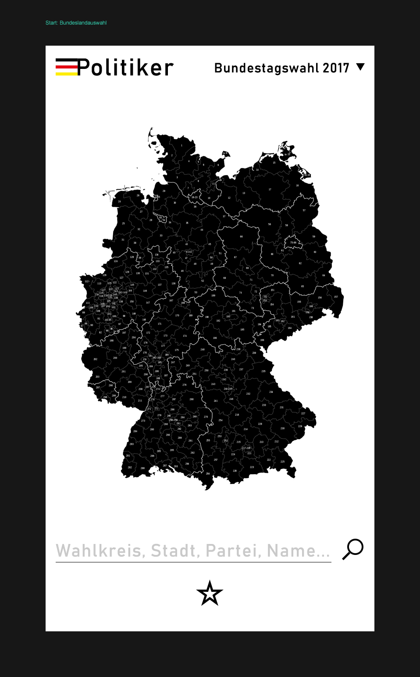
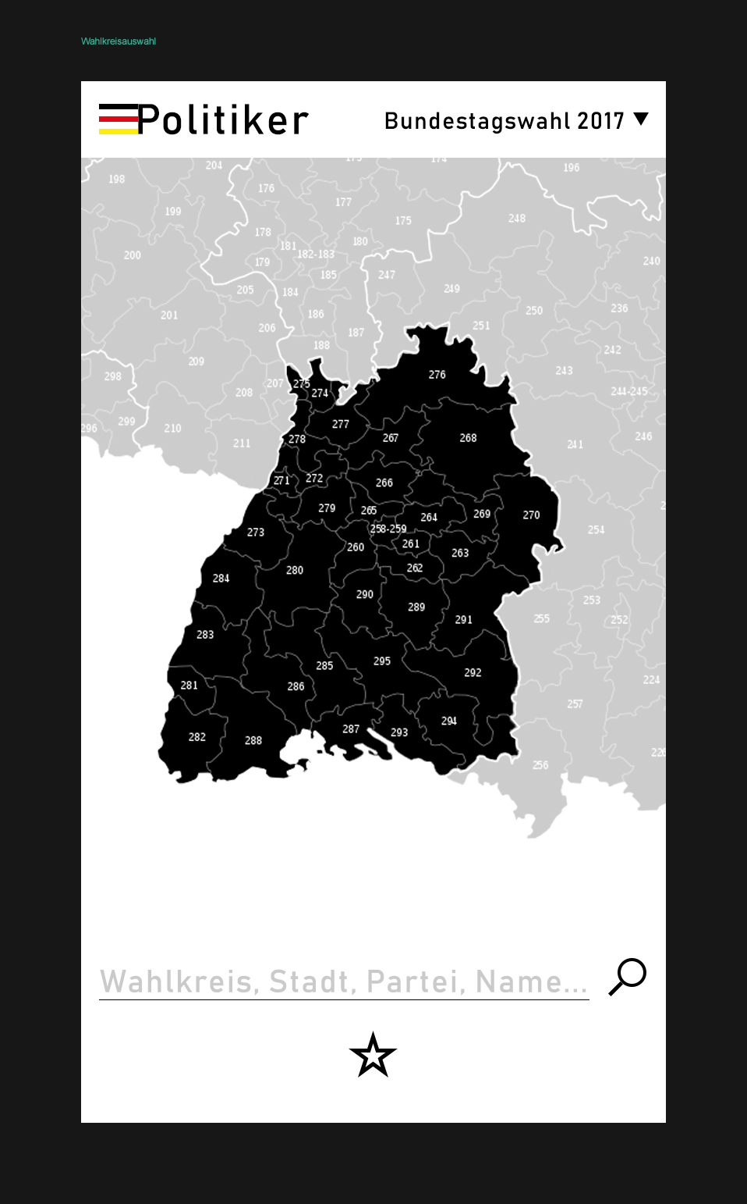
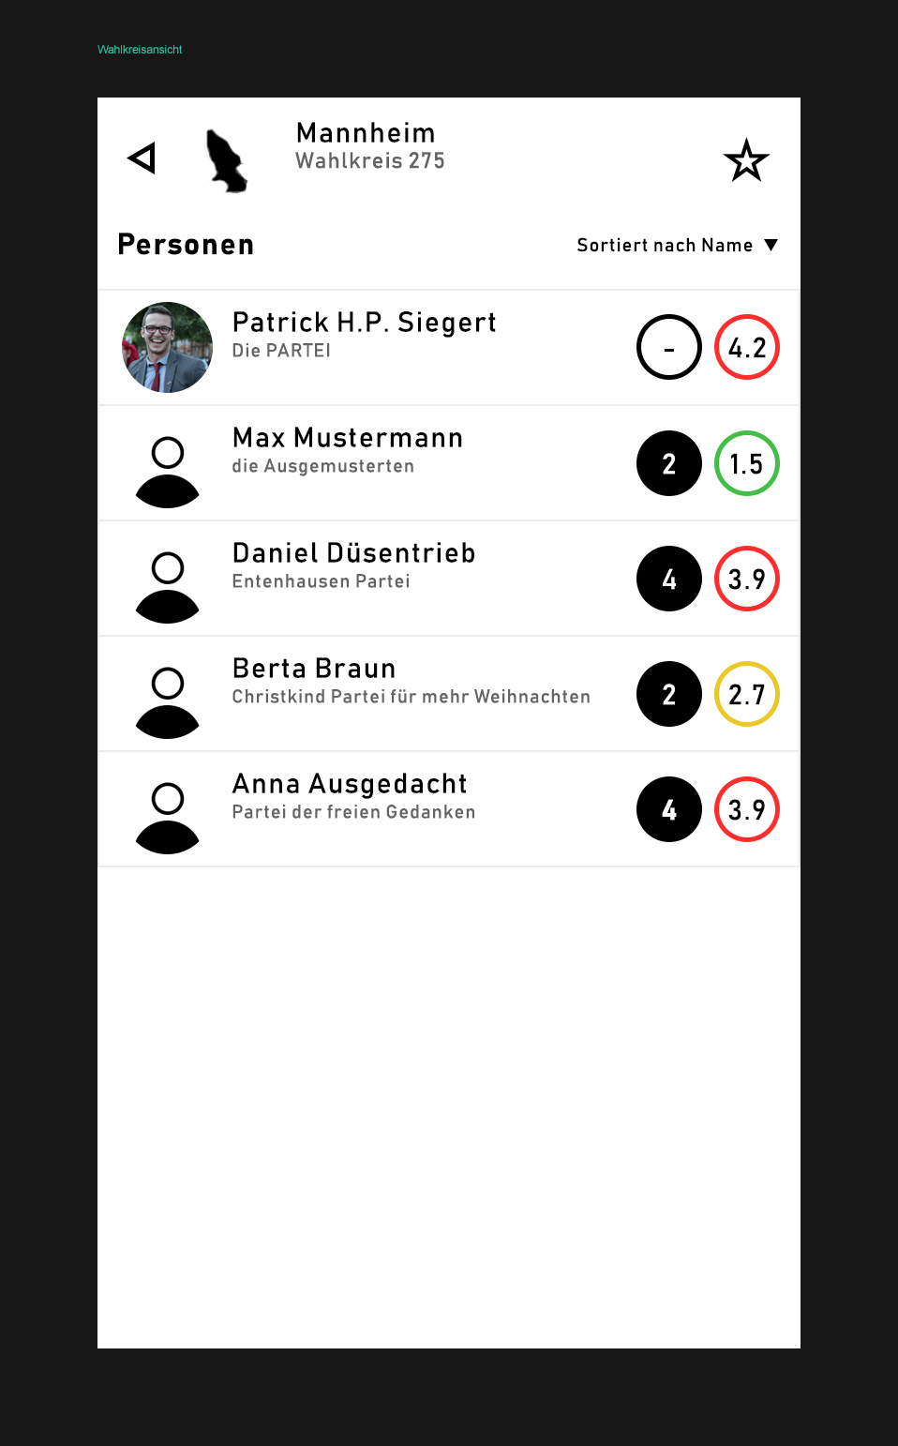
MockUp Wahlkreis auswählen

Slide 9
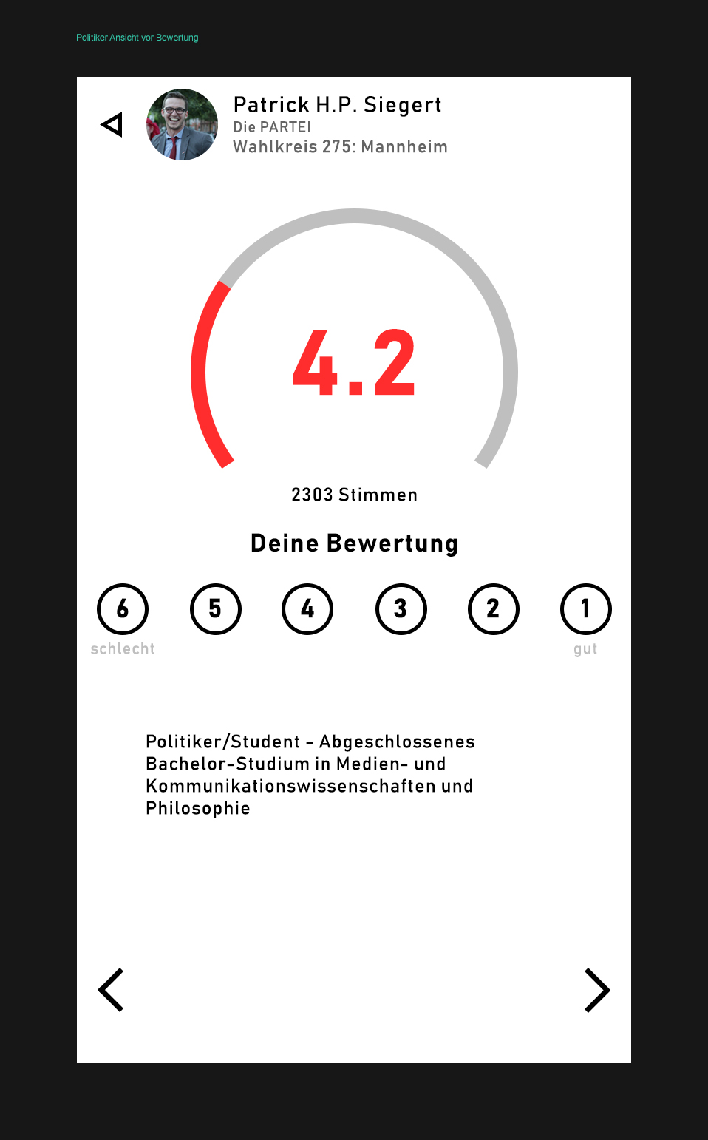
MockUp Politikerprofil anzeigen

Slide 10
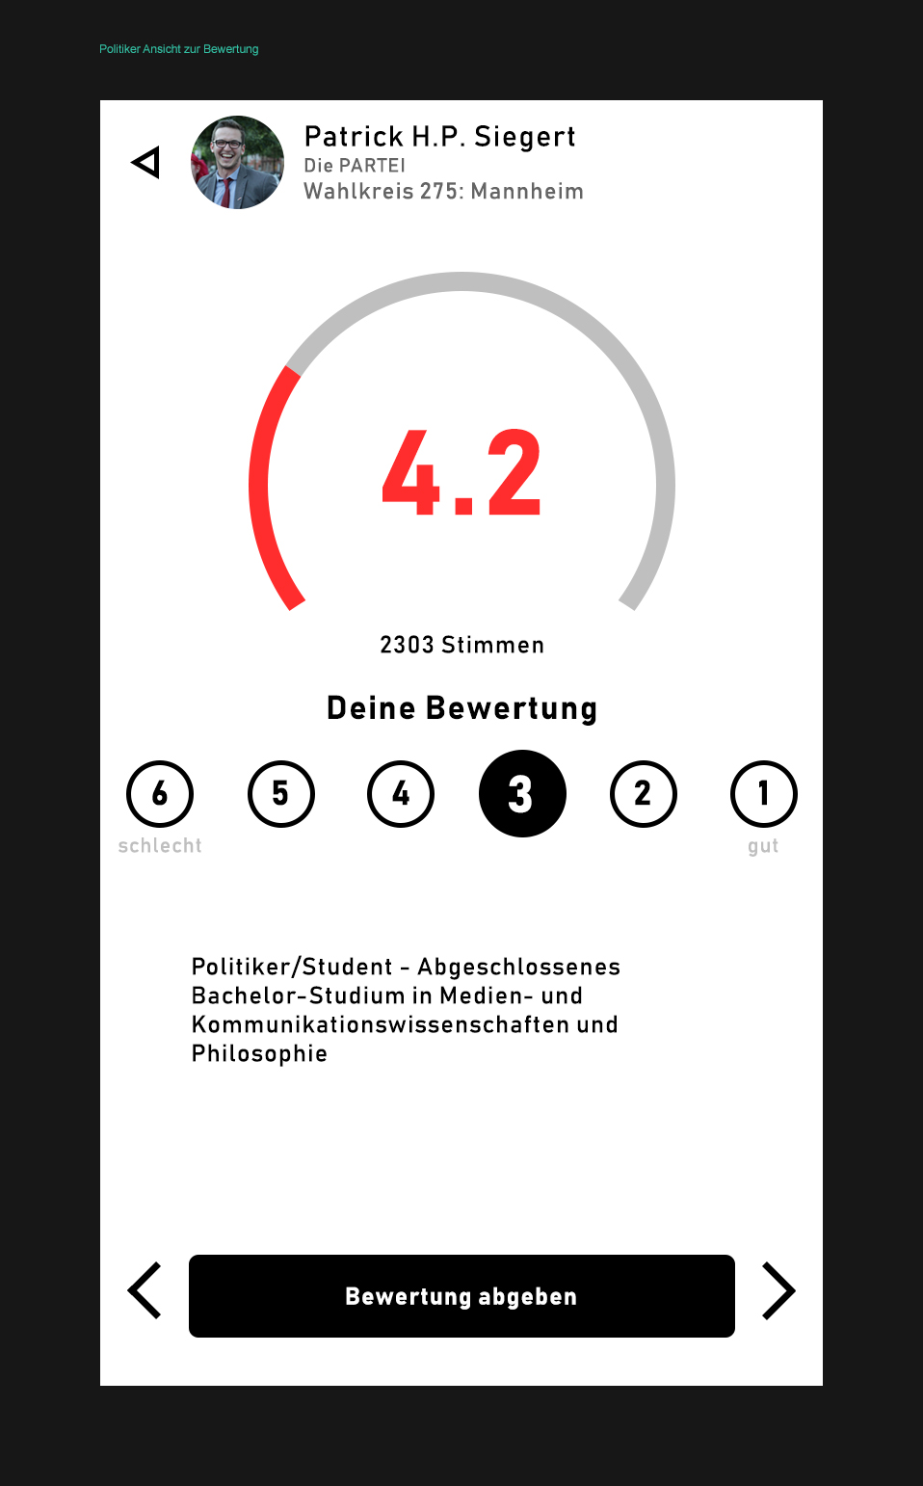
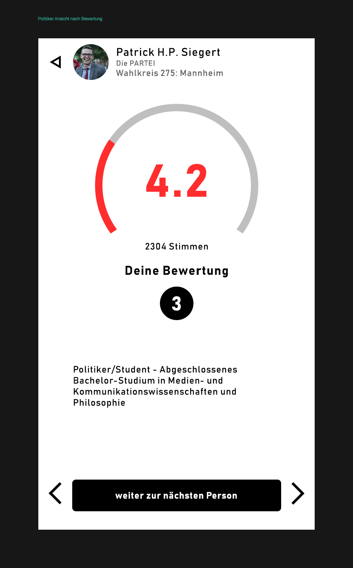
MockUp Politiker Bewerten

Slide 11
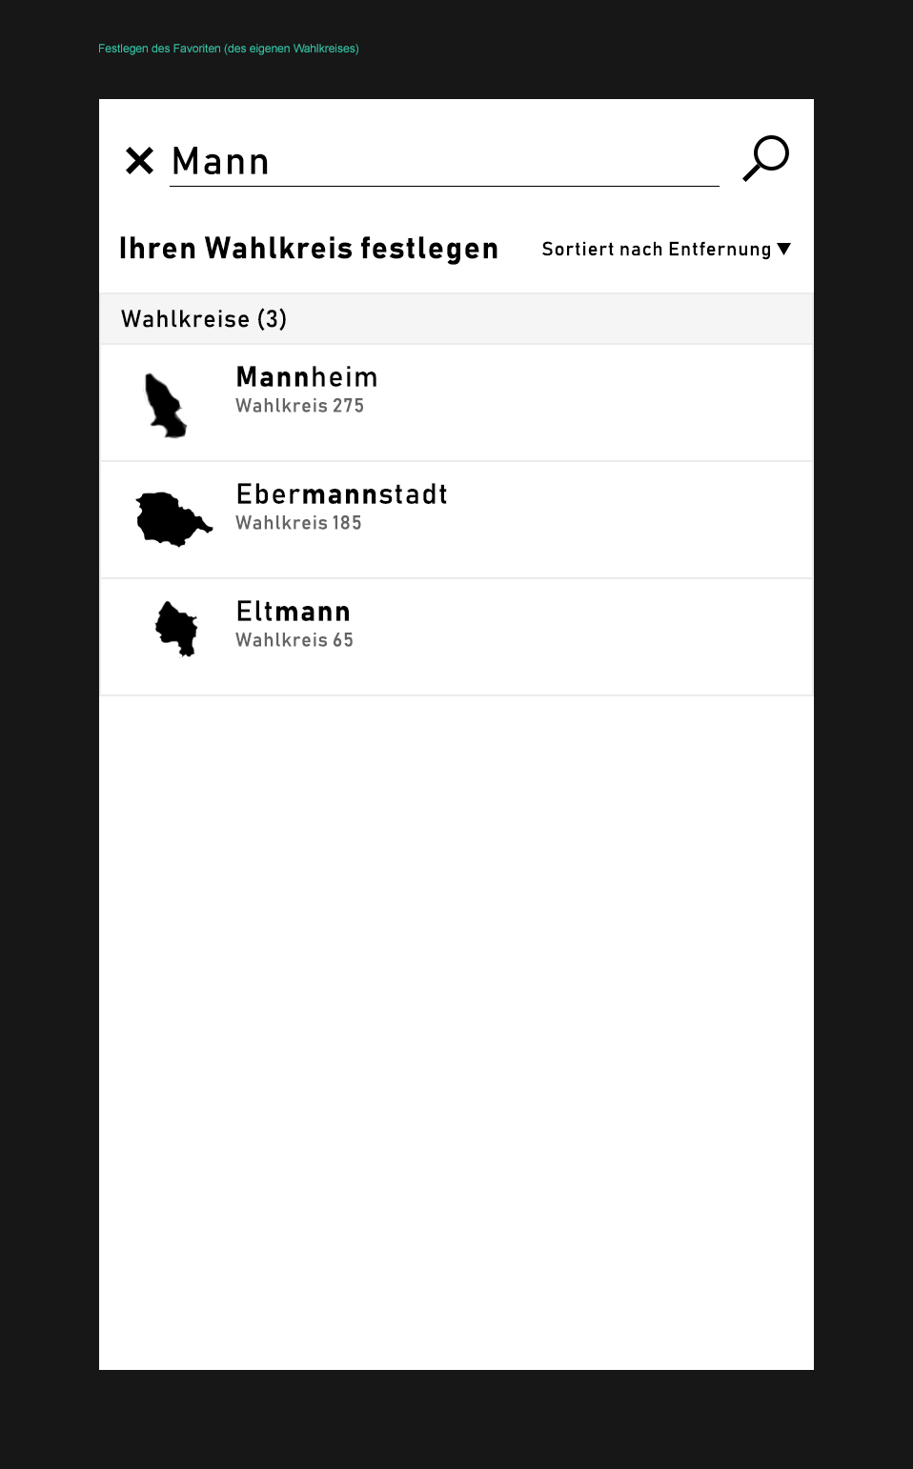
MockUp Persönlichen Wahlkreis auswählen

Slide 12
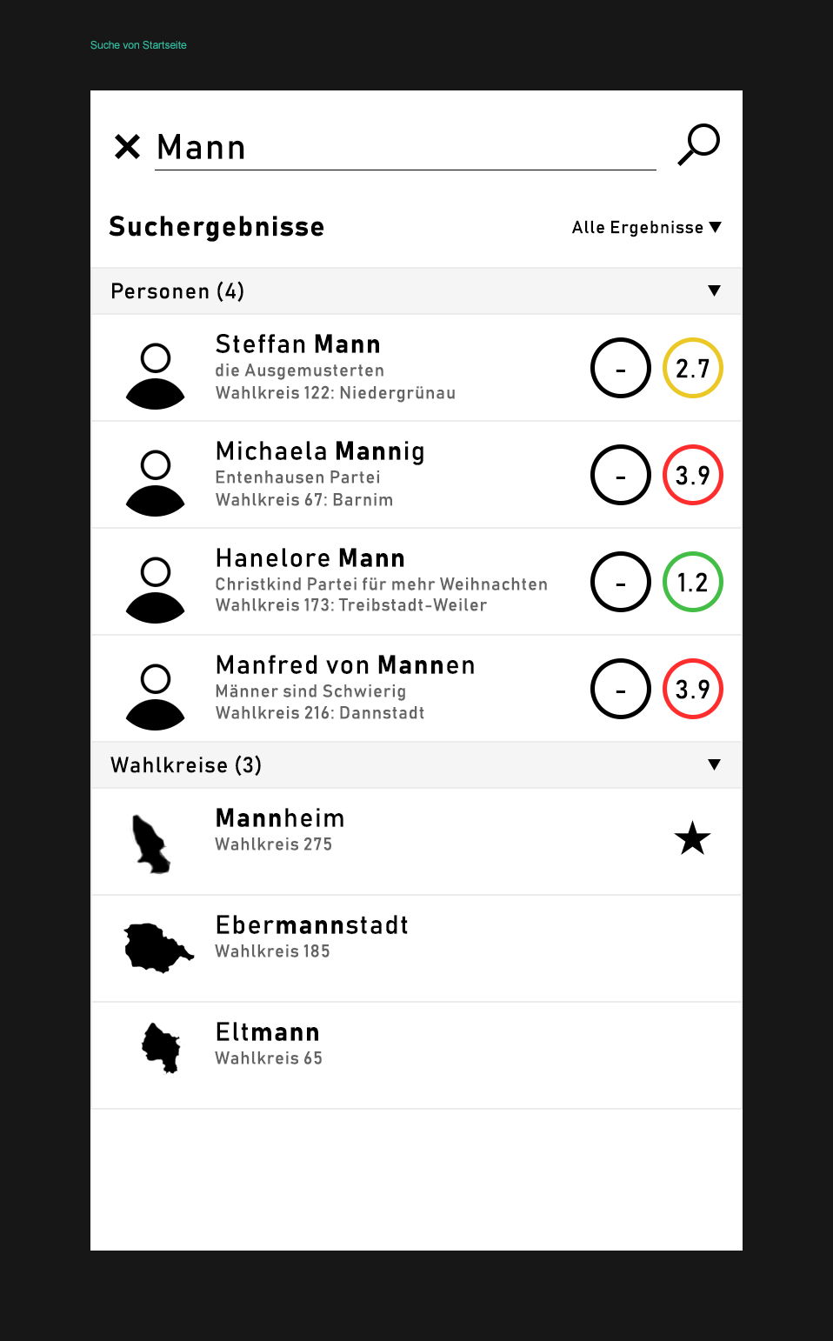
MockUp Suchen

